Slide 1


Påvirkningsarbeid nasjonalt og lokalt
- miniforedrag om interessepolitikk i Norsk Fosterhjemsforening
Notes:
Mer lokal organisering og myndighet?
Brukerkompetanse og brukermedvirkning, økt etterspørsel både hos lokale og nasjonale myndigheter, forskning
Fosterhjem blir vanskeligere/enklere å rekruttere?
Evidensbasert kunnskap som plattform?
Rettigheter for Fosterhjem – hvor langt unna for å bli en reell part?

Slide 2
Hvorfor påvirkningsarbeid?
1. Fra Handlingsplanen vedtatt på LM i 2019:
Vi jobber for at fosterhjem og alle dets medlemmer skal ha rettssikkerhet i det å være fosterhjem, til fosterbarnas beste.
Vi ønsker å jobbe mer helhetlig og koordinert med påvirkningsarbeidet nasjonalt og lokalt
Vi ønsker å være en tydelig brukerstemme som politikere og myndigheter opplever at de trenger for å utforme en god fosterhjemsomsorg. «Ingenting for oss, uten oss!»
Vi må øke statusen innen fosterhjemsarbeidet og for organisasjonen. Hva ville Norge gjort uten fosterhjemmene?!
Notes:
Mer lokal organisering og myndighet?
Brukerkompetanse og brukermedvirkning, økt etterspørsel både hos lokale og nasjonale myndigheter, forskning
Fosterhjem blir vanskeligere/enklere å rekruttere?
Evidensbasert kunnskap som plattform?
Rettigheter for Fosterhjem – hvor langt unna for å bli en reell part?

Slide 3

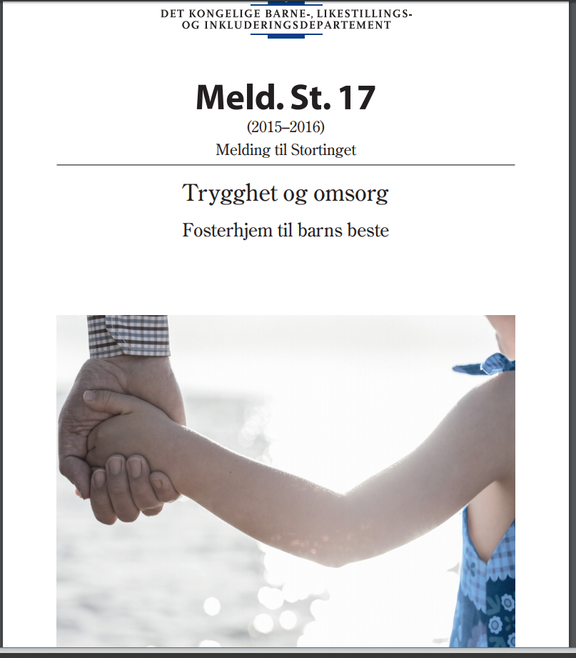
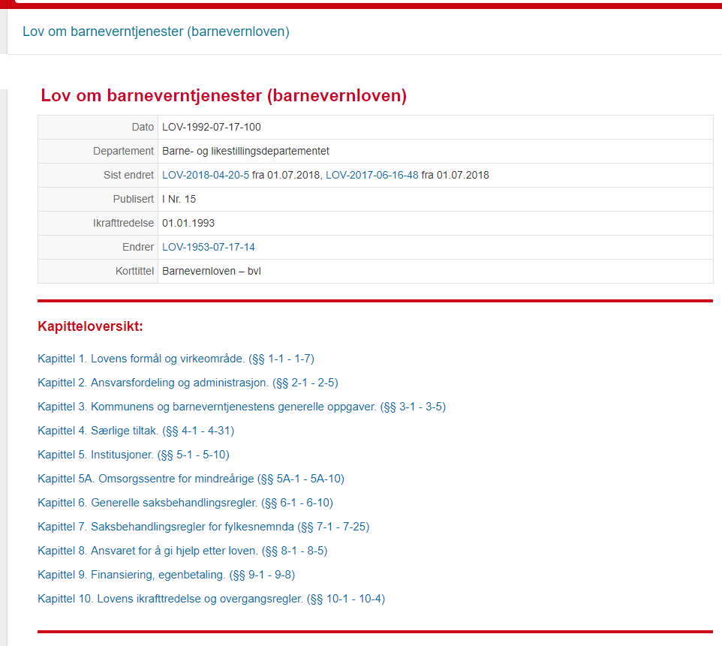
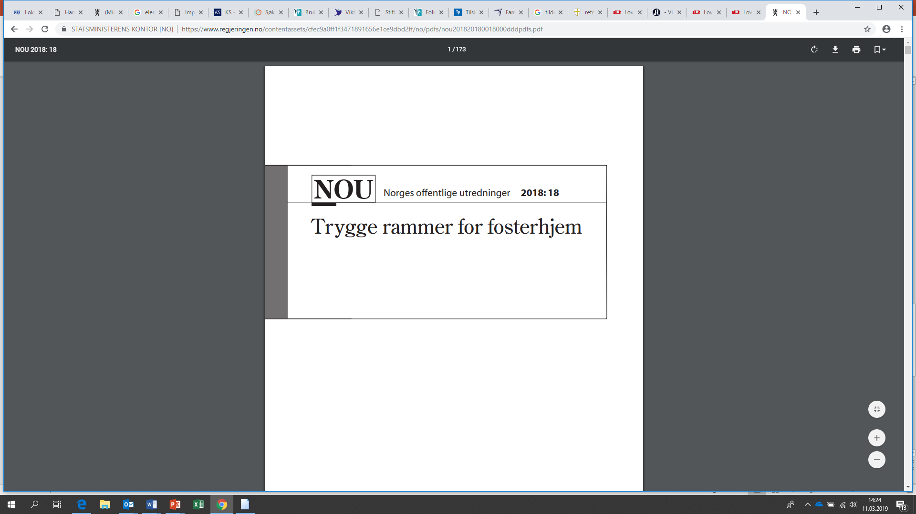
2. Endringer innen fagfeltet
Notes:
Mer lokal organisering og myndighet?
Brukerkompetanse og brukermedvirkning, økt etterspørsel både hos lokale og nasjonale myndigheter, forskning
Fosterhjem blir vanskeligere/enklere å rekruttere?
Evidensbasert kunnskap som plattform?
Rettigheter for Fosterhjem – hvor langt unna for å bli en reell part?

Slide 4

2021 og 2023

Slide 5
2021 STORTINGSVALG
Sentralt
Fylkene
Kontakt med sentrale politikere og statsråd
Partiprogram innspill
Statsbudsjett innspill
Forslag til resolusjoner til fylkenes årsmøter
Presentasjoner til møte med politikere i fylket
Intervjue politikere i FK, sosialemedier og nyhetsbrev
Vervekampanje støttemedlemmer og verve nasjonale politikere
Lage quiz til fylkesbenk med trafikklys som kan deles på fylkenes FB sider
Leserinnlegg/kronikk til fylkene – kan tilpasse/signere
Ta kontakt med politikere fra fylkeslagene i de de politiske partiene og fylkesbenkene og sende de partiprogram innspillene -ASAP
Vedta politisk resolusjon på årsmøtet og sende alle politiske partier i fylket
Ha samtaler/møter med politikerne fra fylkeslagene i de politiske partiene og fylkesbenkene og bruke presentasjonen fra sentralt hold
Verve lokale politikere som støttemedlemmer
Invitere de ulike fylkespartiene til å ta quiz og publisere med trafikklys (bedømmelse) på fylkets FB sider
Få antatt leserinnlegg/kronikk i lokale aviser

Slide 6
Her finner du dine politiske partiers fylkeslag
https://hoyre.no/velg-forening/
https://www.arbeiderpartiet.no/
https://www.frp.no/#
https://www.senterpartiet.no/lokallag-og-fylkeslag
https://www.venstre.no/derdubor/
https://www.krf.no/partiorganisasjonen/fylkes-og-lokallag/
https://www.sv.no/fylkeslag-og-lokallag/
https://mdg.no/kontakt-oss/lokallag/
https://rødt.no/partiet

Slide 7
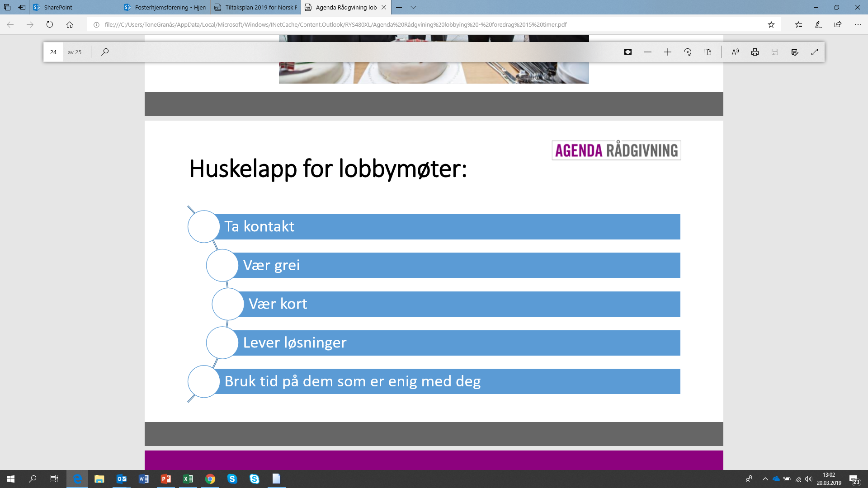
Påvirkningsarbeid lokalt/nasjonalt

Slide 8

Vær en ressurs for politikerne
Notes:
En god lobbyist spør seg selv. «Ask not what fraksjonsleder for kultur i Høyre can do for me, but what I can do for her.»
Vil dere øke sjansen for å bli tatt med i de viktige samtalene med politikere, så må dere prøve å bli en verdifull bidragsyter i arbeidet deres. Det er nemlig sånn at politikere, som de fleste, har flere ting de har lyst til å få gjort, enn de har tid til å gjøre det.
Om vi som lobbyister for en sak tilbyr oss å hjelpe dem med å få gjort noe med en sak, så vil det være mye større sjanse for at vår sak blir valgt.
Med hjelp mener jeg ting som å gi dem informasjonsgrunnlag de kan bruke videre, kanskje hjelpe dem med å skrive spørretimespørsmål, hjelpe dem med å kvalitetsikre et leserinnlegg de vil skrive om saken. Det er mange ting vi kan gjøre for å få dem til å føle seg ivaretatt når de skal videre med vår sak. Vi vil at de skal føle at de har oss i ryggen, og at vi stiller opp.
Gi dem telefonnummeret, selvfølgelig, men forsikre dem også om at de vil gjøre det de kan for å hjelpe når de ringer.
I et godt forhold mellom en politiker og en organisasjon, så er begge viktige for hverandre. Kommer man dit, så er det enklere å få gjennomslag for de tingene vi ønsker oss. For da er vi prioritert.
OK, så hva skal man ønske seg?

Slide 9
Praktisk øvelse
Ring til tre personer på din liste over politikere og si at du ønsker å ta kontakt for å booke et møte.
Eksempel på åpning av samtale:
Hei, jeg heter ……………… og ringer fra Norsk Fosterhjemsforening Nordland
Jeg tar kontakt med deg fordi du er politiker fra Senterpartiet i vår region/fylke. Vi ønsker å høre med deg om vi kan få til et møte hvor vi kunne bli bedre kjent og hvor jeg kanskje kan forklare litt hva vår organisasjon jobber med og hva vi er opptatt av. Synes du det høres ut som en god idé?
Notes:
Gruppeleder er

Slide 10

Til diskusjon!
Hvor viktig er det at fylkesstyrene mobiliserer og jobber med interessepolitisk påvirkning fremover for å oppfylle formålet til Foreningen? Skala fra 1-6
Hva trenger du som fylkesleder og hva trenger ditt styre for å jobbe interessepolitisk?
Vet du om ildsjeler blant medlemmer som kan bidra?
Andre tanker rundt viktige rammer, hjelp for å jobbe med påvirkning i fylkene?

